Slide 1





Дни Бразилии в РГГУ
День Бразильского кино
22 мая 2024

Slide 2
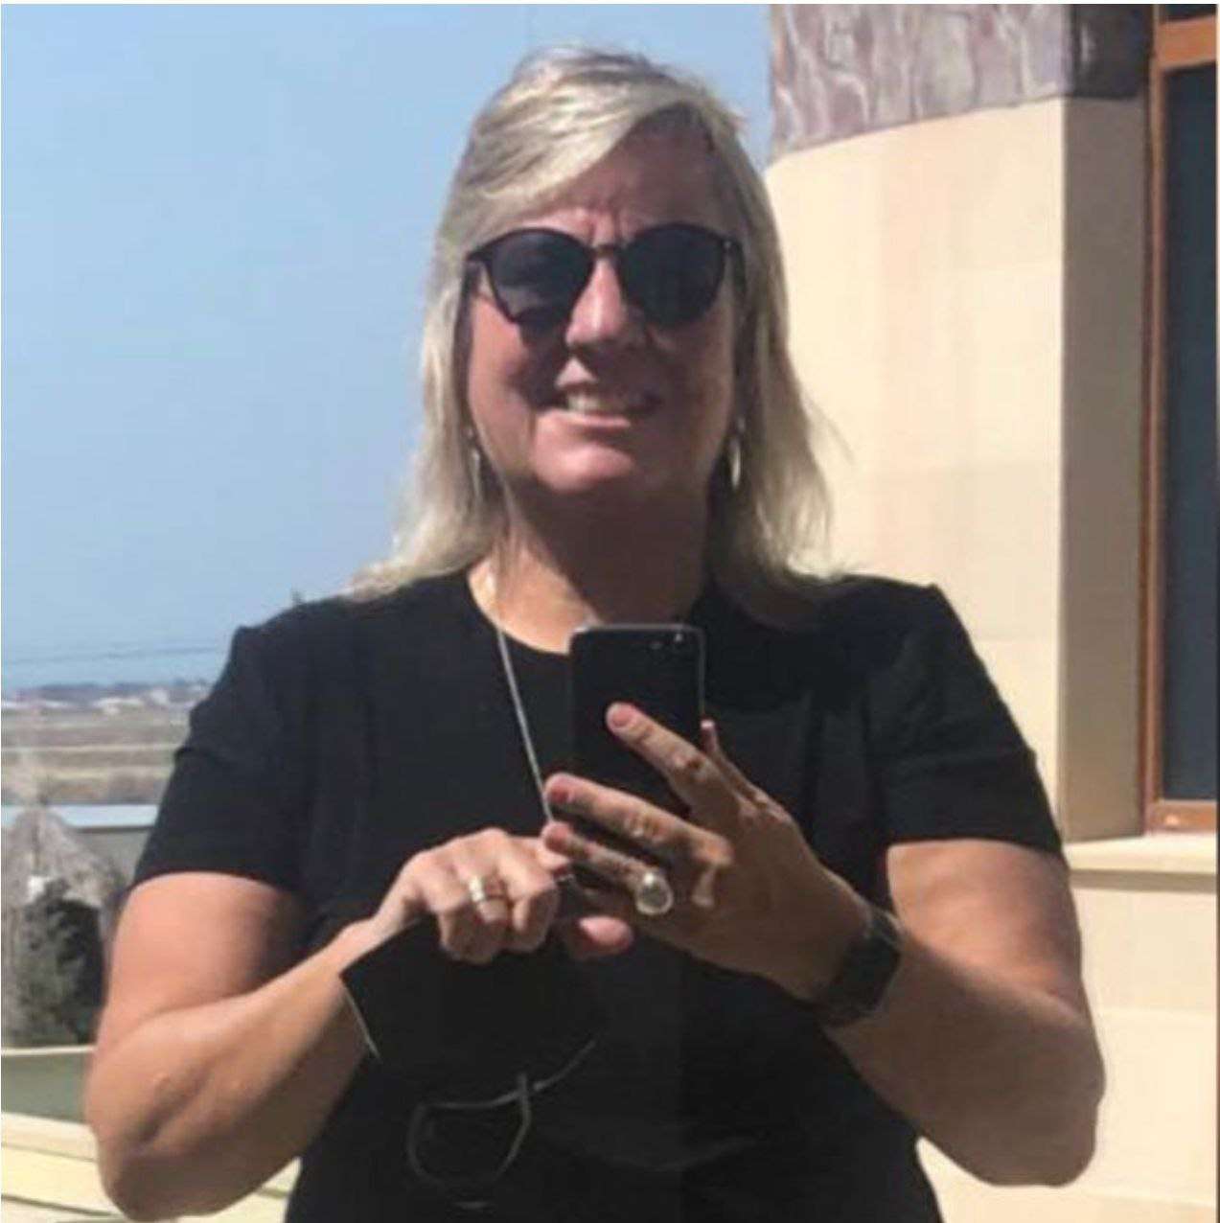
Вступление
Фернанда Бульойнс
Директор компании Linhas Produções Culturais
Организатор Фестиваля бразильского кино в различных странах мира
Fernanda Bulhões
Diretora da Linhas Produções Culturais
Organizadora do Festival de Cinema Brasileiro em vários países do mundo

Slide 3
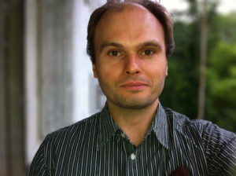
Вступление
Казючиц Максим Федорович
Доцент, ведущий научный сотрудник, ФГБОУ ВО «Всероссийский государственный университет кинематографии им. С. А. Герасимова (ВГИК)»
Профессор ФГБОУ ДПО «Академия медиаиндустрии»
Лауреат премии Белый слон (2016, 2020)
Maksim Kaziyutchits
Professor associado, pesquisador sênior da Universidade Estatal de Cinematografia S. A. Guerasimov
Professor titular da Academia da Indústria de Mídia
Vencedor do prêmio Elefante Branco (2016, 2020)

Slide 4
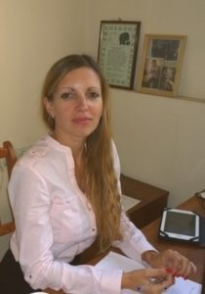
Вступление
Nina Sputnitskaia
Doutora em Artes, professora associada, pesquisadora sênior da Universidade Estatal de Cinematografia S. A. Guerasimov
Professora titular da Academia da Indústria de Mídia
Vencedora do prêmio Elefante Branco (2019, 2020)
Спутницкая Нина Юрьевна
Кандидат искусствоведения, доцент, ведущий научный сотрудник, ФГБОУ ВО «Всероссийский государственный университет кинематографии им. С. А. Герасимова (ВГИК)»
Профессор ФГБОУ ДПО «Академия медиаиндустрии». Лауреат премии Белый слон (2019, 2020)

